Slide 1
声速的测定
南昌大学 物理与材料学院
主讲人：黄国庆

Slide 2

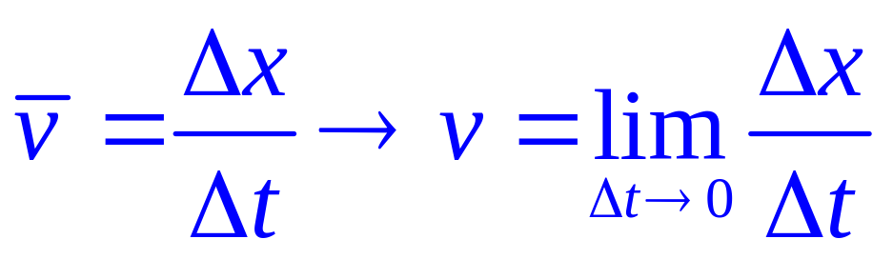
☆实验引入
问题：如何测量物体的运动速度？

Slide 3
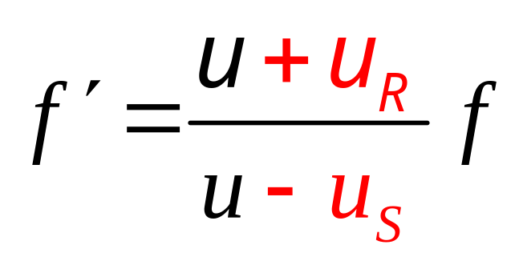
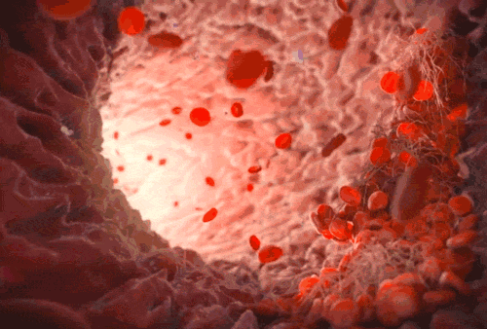
☆实验引入
超声应用：多普勒效应测量速度

Slide 4
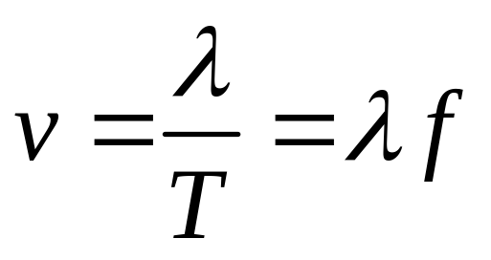
☆实验引入
问题：如何测量声波的传播速度（即声速）？
由波动理论可知：
声波的波长、频率和波速之间的关系为
因此：只要测出声波的波长、频率就可以计算出声波的波速。
*本实验的重点和难点：
声波波长的测量.

Slide 5
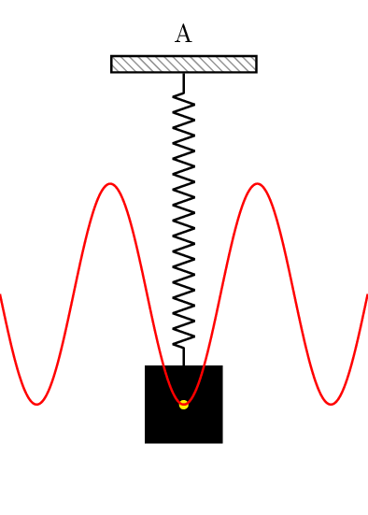

☆基础理论
声波是纵波，是一种沿着介质传播的机械振动.

Slide 6
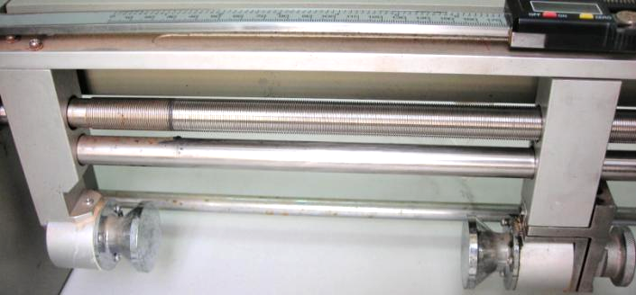
☆基础理论
①发射器 ②接收器
*压电换能器的作用：
①通电后长度随电压大小伸缩——发射声波
②施力导致伸缩产生变化电压——接收声波

Slide 7
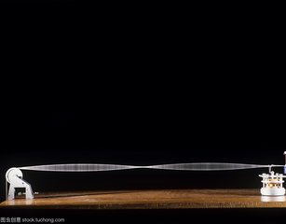
☆基础理论
2.驻波法：
①驻波的产生：
传播方向相反，频率、振幅、振动方向相同的两列特殊相干波，在相遇区域形成驻波.

Slide 8

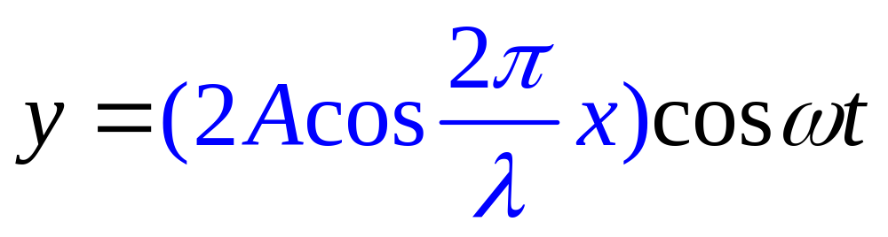
☆基础理论
波腹
波节
②驻波的特点：
波节、波腹交替出现，相邻波节（腹）间隔：

Slide 9
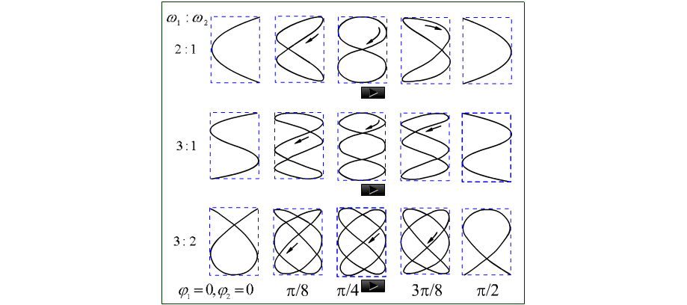
☆基础理论
3.相位比较法：
①两相互垂直简谐运动，当频率成简单整数比合成运动具有稳定的封闭轨迹,称为李萨如图.

Slide 10
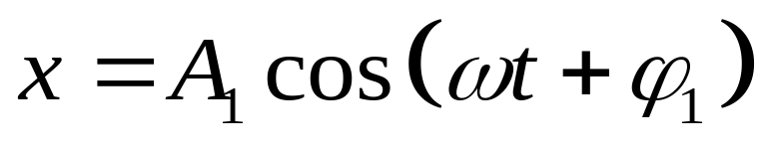
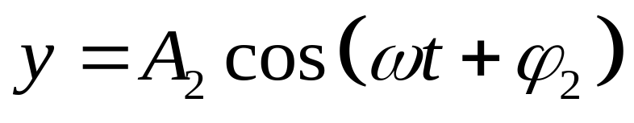
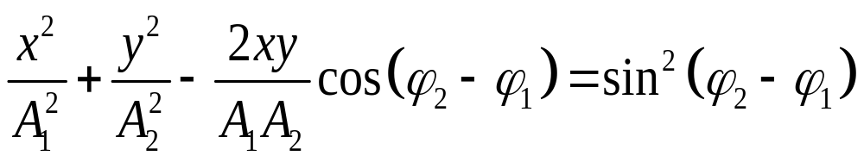
☆基础理论
②两相互垂直的同频率的简谐运动的合成
轨迹方程：
合振动一般情况下为斜椭圆；特定条件下为线振动.

Slide 11

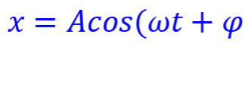








☆基础理论
③用旋转矢量法确定合振动轨迹和方向

Slide 12
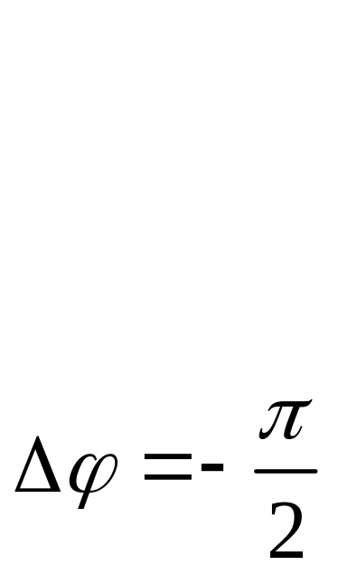
☆基础理论
x 超前，左旋（逆时针）

Slide 13
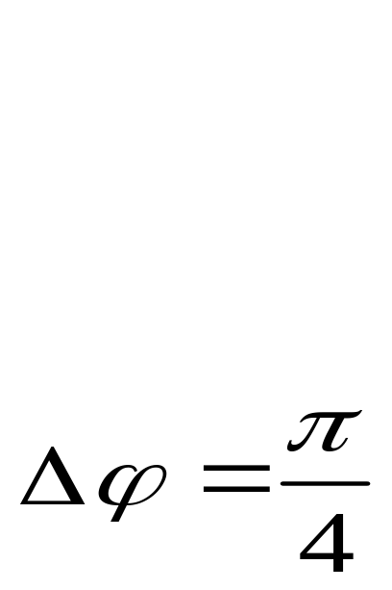
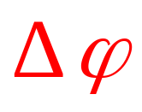
☆基础理论
y 超前，右旋（顺时针）
可见： 不同，
椭圆形状、旋向也不同.

Slide 14








两频率相同而振幅和相位不同的正交正弦波合成的图形:

Slide 15
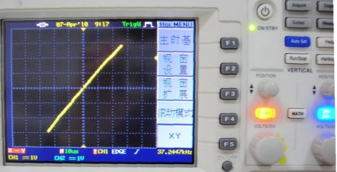
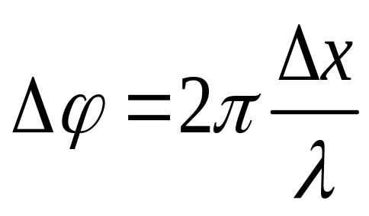
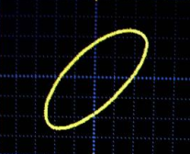
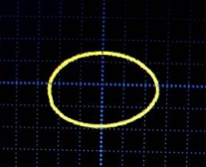
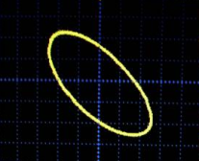
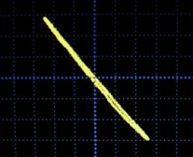
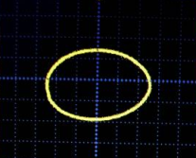

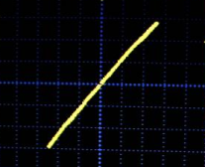
☆操作实现
④波的传播方向上所有质点振动相位逐一落后；波源和接收点的相位差取决于两者之间的距离

Slide 16
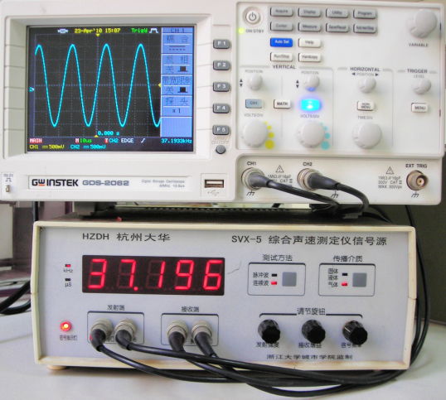
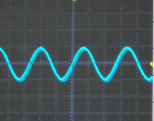
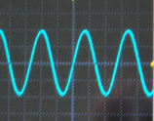
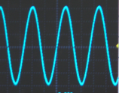
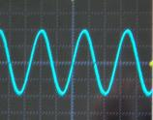








☆操作实现
1.寻找系统共振频率，测1次并记录频率数值；后续实验中保持该频率不变.
系统共振时，接收器接
收效果最好，转换成的电信
号也是最好的，此时示波器
上的接受信号波形幅值达到
最大。

Slide 17
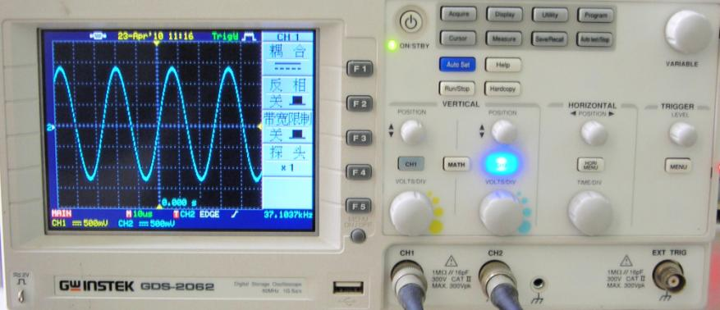
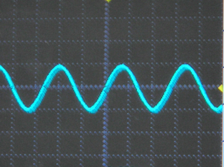
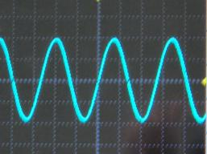
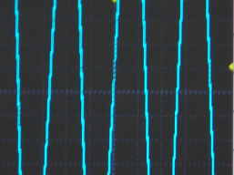
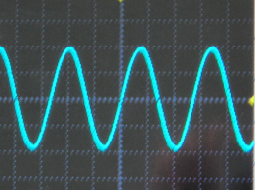

☆操作实现
2.驻波法测波长，测量并记录10个位置数据.
*了解相邻两个波幅达到最大值时对应位置数据的物理含义.

Slide 18
☆操作实现
2.相位比较法测波长，测量记录10个位置数据.
*了解相邻两个同向倾斜的直线对应位置数据的物理含义.

Slide 19

☆注意事项
1.实验操作时，两超声压电换能器不得接触；
2.调节仪器旋钮动作要轻缓，以免损坏仪器；
3.波形失真时，通过调节发射强度旋钮恢复本波形；
4.测量时旋转鼓轮应向同一方向旋转，以避免空程误差.

Slide 20

感谢各位专家的聆听,
敬请批评指正！
南昌大学物理与材料学院 黄国庆
2022年10月

